Slide 1
Sicurezza in ambiente chimico
e non solo
ver 26.08.20
C.Tavagnacco

Slide 2
ALCUNE NORME PRINCIPALI DI SICUREZZA DA SEGUIRE IN UN LABORATORIO CHIMICO E NON SOLO
AVERE A CHE FARE CON SOSTANZE CHE POSSONO ESSERE PERICOLOSE E CAUSARE DANNI ALLE PERSONE, ALL'AMBIENTE, ALLA NATURA,... IMPLICA ADOPERARE UNA SERIE DI PRECAUZIONI PARTICOLARI
PREVENZIONE
PROTEZIONE

Slide 3

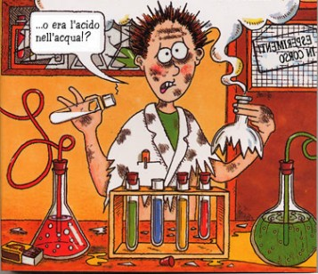
Incidente in agguato
Carl Barks, 1944
Mescolare a caso: quali effetti?

Slide 4
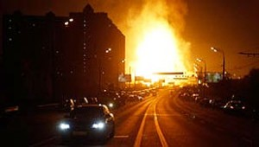
deposito di NH₄NO₃ in fiamme: Texas 2009
Da «La Repubblica» 31 luglio 2009
emergenza ambientale in Texas. Un incendio scoppiato in una fabbrica di fertilizzanti aveva costretto all'evacuazione 80 mila persone residenti a …., 3 morti accertati e 22 intossicati ricoverati con problemi respiratori…. La densa colonna di fumo arancione si è propagata per decine di chilometri…

Slide 5
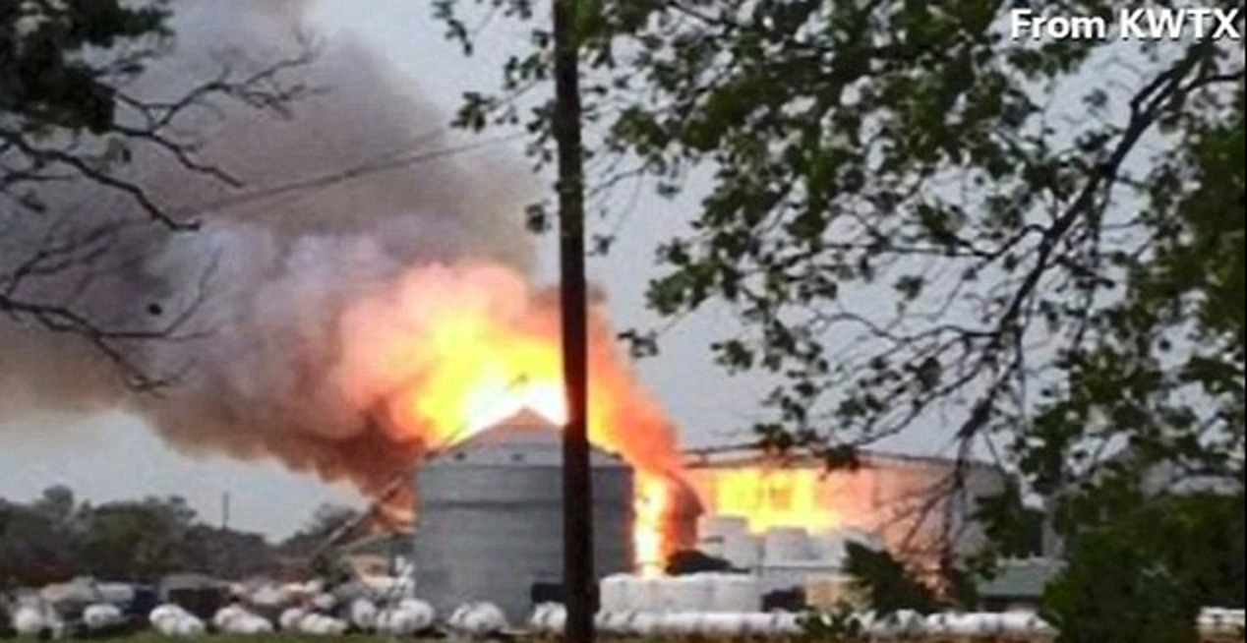
NH₄NO₃
… il responsabile dei servizi di emergenza parla di 60 o 70 morti, ai quali si aggiungono centinaia di feriti. Si tratta di numeri non ancora ufficiali, destinati a salire secondo quando spiega il Daily Mail… 100 case lesionate….
18.04.2013 ancora Texas

Slide 6
Tolosa (Francia) 23/09/2001 Corriere della sera
Città in ginocchio: 29 morti, 20 dispersi, 4400 feriti. «Esplosione di NH₄NO₃ causata dal calore» Accuse al governo. … cause accidentali: sarebbe stato un aumento di temperatura, provocato da cause ancora ignote, a determinare il disastro...
16 aprile 1947 nel porto di Texas City, (The New York Times)
esplosione di una nave con migliaia di ton di NH₄NO₃ nel terminal fertilizzanti: 564 morti. Esplosione udita a 400 km di distanza

Slide 7
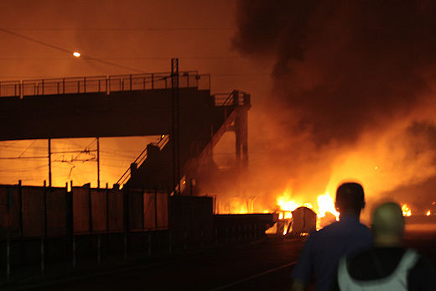
29/06/2009 - incidente ferroviario di Viareggio
incendio di GPL
(miscela butano + propano)
33 morti e 25 feriti

Slide 8
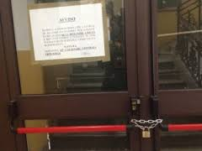
13 febbraio 1983
incendio del Cinema Statuto Torino - 64 morti
uscite di sicurezza chiuse,
morti per le esalazioni di CO e HCN prodotte dalla combustione dei materiali delle poltrone, dal rivestimento plastico delle lampade, dai tendaggi alle pareti, dalla moquette

Slide 9


Slide 10
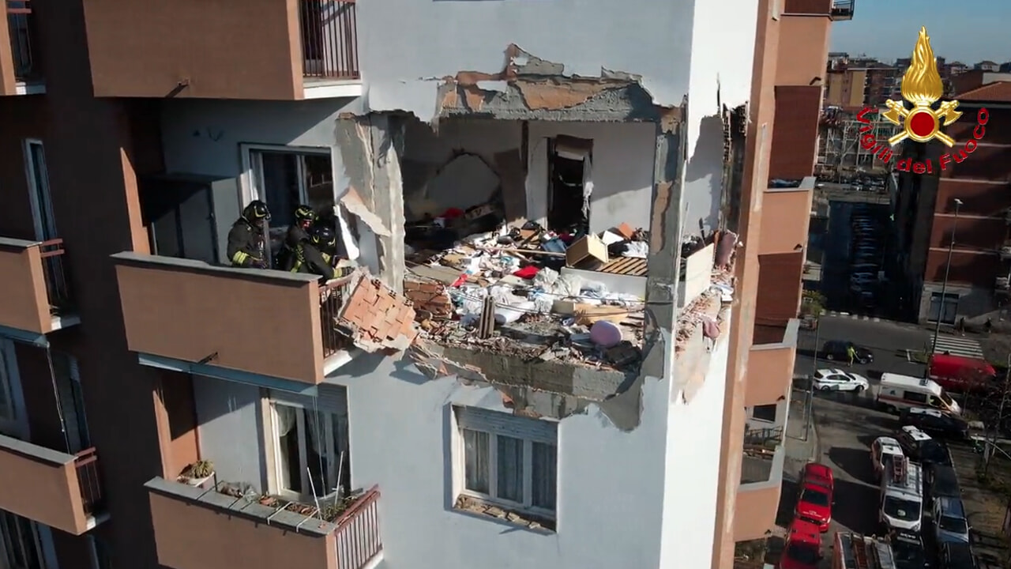
esplosione da fuga di metano

Slide 11
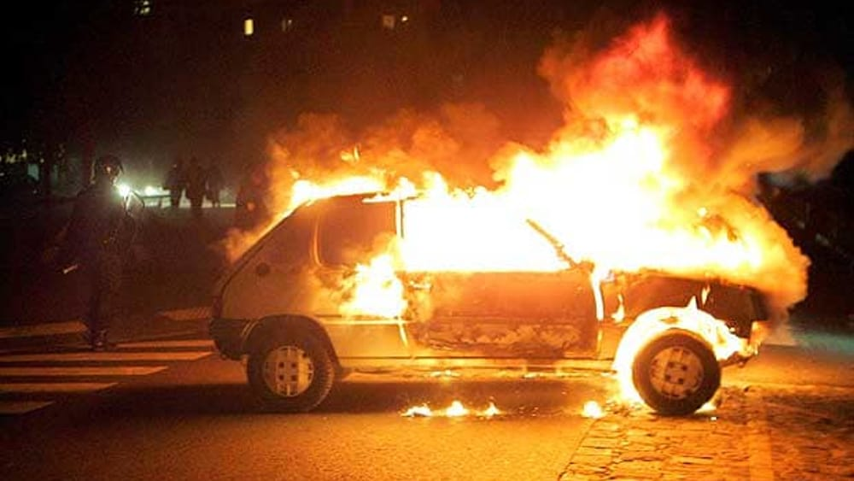
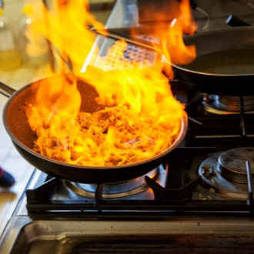

Slide 12
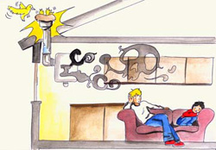
Intossicazione di massa da CO in una chiesa di Cortona: nella chiesa di Pergo, frazione di Cortona (Arezzo), 40 persone sono state colpite da un'intossicazione da CO. 4 bimbi all’ospedale (2024)
Monossido di carbonio, un morto e sei intossicati a TO.
Bilancio pesante per due distinti episodi. La vittima è un pensionato di 88 anni, vittima delle esalazioni di una caldaia difettosa

Slide 13
SI DEVONO ELIMINARE I MOTIVI CHE CAUSANO QUESTI INCIDENTI
PREVENZIONE
PROTEZIONE

Slide 14
PREVENZIONE IN UN LABORATORIO CHIMICO

Slide 15

LA CHIMICA È UNA SCIENZA SPERIMENTALE
RICHIEDE LA FREQUENTAZIONE DI LABORATORI
È OBBLIGATORIO CONOSCERE BENE E APPLICARE ALCUNE REGOLE DI COMPORTAMENTO

Slide 16
Il rischio da manipolazione di reattivi chimici è legato a:
1) caratteristiche della sostanza presente
2) livello, durata e modalità di esposizione
3) dose assorbita
4) caratteristiche individuali dei soggetti esposti (sesso, età, patologie)
Pericolosità delle sostanze
⇨ intrinseca
⇨ correlata alle condizioni d’impiego

Slide 17
I prodotti chimici possono ritrovarsi nell’ambiente di lavoro per:
Normale presenza nell’ambiente (evaporazione, contatto, dispersione, sintesi…)
Accadimento accidentale (cedimento, perdita anomalia impiantistica, esplosione o incendio, reazione anomala..)
I pericoli derivanti dalle sostanze chimiche possono riguardare:
La sicurezza dell’individuo (incendio, esplosione, corrosione)
La salute (effetti acuti o cronici)
L’ambiente naturale (inquinamento o evento accidentale)
Vie di penetrazione dei prodotti chimici nell’organismo umano:
Il contatto ( pelle, mucose, ferite)
L’inalazione (naso, bocca, pori)
L’ingestione ( bocca)

Slide 18
CAUSE PRINCIPALI DEGLI INCIDENTI
Distrazione
Ignoranza
Troppa sicurezza di sè
Incoscienza
Cause impreviste ed incontrollabili

Slide 19
Il rischio è legato a :
caratteristiche della sostanza
livello, durata e modalità di esposizione
dose assorbita
caratteristiche individuali dei soggetti esposti (sesso, età, patologie)
Individuazione pericoli ⇨ eliminazione o riduzione rischio ⇨ no danni alla salute.
Norme di legge ⇨ criteri e modalità ⇨ maggior sicurezza manipolazione ed uso di prodotti potenzialmente pericolosi.
Essenziali per un impiego adeguato:
informazione su rischi, generali e specifici
formazione e addestramento al corretto impiego di sostanze, apparecchiature, DPI e delle procedure di lavoro
costante e rigoroso rispetto di tutte le precauzioni adottate

Slide 20
4 Categorie di sostanze
Non pericolose ⇨ l’acqua potabile e l’aria atmosferica in condizioni normali
Non pericolose, ma impiegate in condizioni tali da poter costituire pericolo ⇨ l’acqua ad alta temperatura, aria compressa (pericolo non di tipo chimico)
Pericolose, ma non classificate dalle norme su classificazione, etichettatura ed imballaggio dei prodotti chimici pericolosi ⇨ materiali organici degradati maleodoranti o infetti, acque di scarico con rischio biologico; materiali e prodotti esclusi dalle norme (farmaci, rifiuti,…)
Pericolose così come classificate dalle norme su classificazione, etichettatura ed imballaggio dei prodotti chimici pericolosi ⇨ maggior parte delle sostanze o preparati chimici normalmente presenti sul luogo di lavoro

Slide 21
RISCHI DA ESPOSIZIONE
ESPOSIZIONE
condizione di lavoro per la quale sussiste la possibilità che agenti chimici pericolosi, tal quali o sottoforma di emissioni (polveri, fumi, nebbie, gas e vapori) possano essere assorbiti dall’organismo attraverso:
INGESTIONE
CONTATTO
CUTANEO
INALAZIONE
Assorbimento
gastrico
Assorbimento
transcutaneo
Assorbimento
polmonare

Slide 22
FONTI DI PERICOLO
TIPO DI PERICOLO
avvelenamenti ed intossicazioni anche mortali, esplosioni, ustioni, ustioni e ferite agli occhi, eritemi della pelle, allergie, corrosioni della strumentazione e degli indumenti,...
manipolazione di reattivi
chimici
uso di apparecchiature in vetro
esplosioni, ferite da taglio, schegge, ustioni,...
uso di apparecchiature elettriche
scosse, incendi, ustioni, stato di shock,..

Slide 23


ALCUNE NORME DI SICUREZZA
Le norme di sicurezza di seguito riportate non sono in ordine di importanza !!!
Alcune norme sono di tipo specifico, altre sono semplici norme di buon senso.
In ogni caso devono sempre prevalere
Buon senso e prevenzione
Pensa prima di agire !!!
Se QUALCOSA non ti e’ chiaro
Chiedi al docente

Slide 24
ALCUNE NORME DI SICUREZZA IN LAB
1) Avere ben chiaro ed in forma scritta tutto lo schema delle operazioni da svolgere prima di iniziare qualunque esperienza: non iniziare alcun esperimento se si ha qualche dubbio in merito. Programmare tutta la sequenza delle operazioni da svolgere e preparare ordinatamente ed in tempo tutta l'attrezzatura da usare.

Slide 25
PROGETTARE UN ESPERIMENTO
Definire esattamente condizioni sperimentali e valutare i seguenti parametri:
1) Materiale di cui deve essere fatta l’apparecchiatura:
Esempio
Vetro: è inerte a quasi tutti i composti ma non può adoperare per apparecchiature in pressione o sollecitate meccanicamente.
Acciaio: resiste alle sollecitazioni meccaniche ed alla pressione ma non è trasparente e può reagire con certi composti.

Slide 26
2) Scala della reazione → quantità complessiva di reattivi e prodotti → giuste dimensioni delle apparecchiature.
3) Ambiente di reazione → solventi da usare e accorgimenti per evitare il contatto con l'aria o l'umidità.
4) Aggiunta o prelievo di sostanze durante la reazione → prevedere se si devono prelevare o aggiungere liquidi, solidi o gas.

Slide 27





5) Agitazione → agitatore meccanico o magnetico.
6) Temperatura di reazione → termometro.
7) Svolgimento di gas che se sono tossici vanno raccolti ed intrappolati.
8) Uso della corrente elettrica per riscaldare o per controllare la reazione tramite elettrodi.
9) Raccolta e separazione dei prodotti.

Slide 28
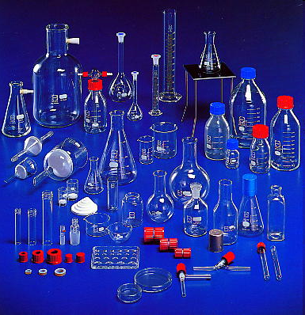
E’ fondamentale riconoscere le varie apparecchiature in laboratorio e saperle usare razionalmente

Slide 29
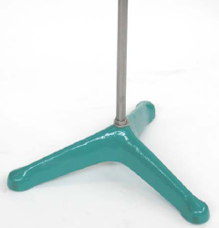
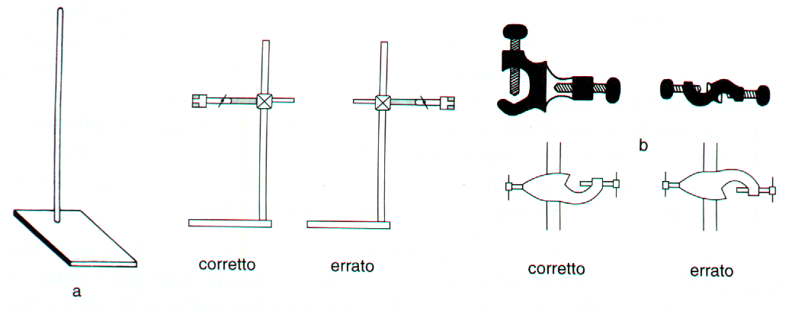
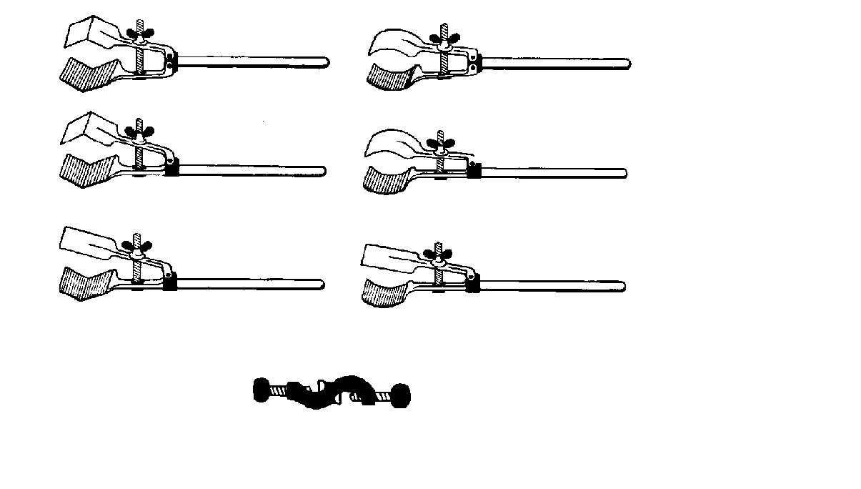
Dopo la valutazione,
- progettare l'apparecchiatura facendo uno schizzo ragionato e solo infine montarla.
- montaggio deve essere solido per evitare cadute e rotture
adoperare i supporti con le pinze ed i morsetti per fissare la vetreria.

Slide 30
2) Non prendere mai iniziative isolate ed alternative a ciò che l'esperimento prevede: qualunque modifica va discussa preliminarmente col docente che ha l’esperienza e le conoscenze per prendere le decisioni più adatte al caso.

Slide 31
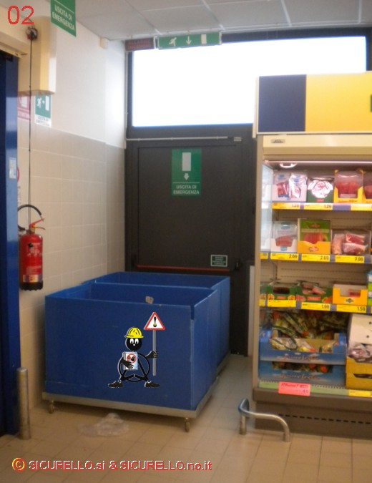
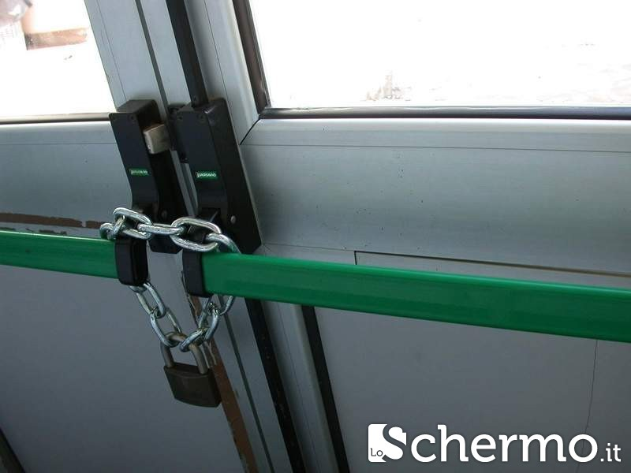
3) Non ingombrare i passaggi né le porte né le zone in cui sono presenti i mezzi antincendio. In caso d’emergenza si potrebbe verificare di dover evacuare velocemente i locali.

Slide 32
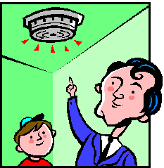
4) Non restare mai soli in laboratorio: un incidente anche di lieve entità può diventare serio se si è soli e non s’interviene con immediatezza e decisione.
5) Prendere visione della posizione del quadro elettrico principale e di quelli secondari, dei mezzi antincendio, delle porte di sicurezza, delle valvole di controllo dell'acqua e del gas: in caso di reale pericolo, se si è colti dal panico, è più difficile ragionare e trovare la loro posizione. Farsi spiegare il funzionamento dei sistemi di sicurezza.

Slide 33
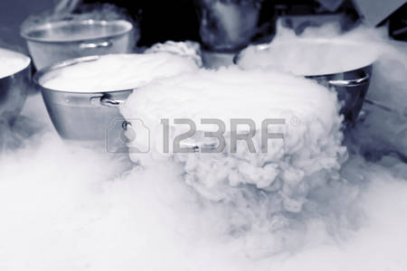
6) Lavorare in ambienti sufficientemente arieggiati. Molte reazioni chimiche necessitano di reattivi o sviluppano prodotti volatili pericolosi perché tossici o irritanti; è dunque necessario lavorare in ambienti in cui tali prodotti possano diluirsi a sufficienza.
N₂ o Ar liquidi in spazi confinati
rischio asfissia
CO gas tossico mortale: incolore, inodore, insapore

Slide 34
7) Avvertire sempre preventivamente l’insegnante ed i colleghi se si è allergici a certi prodotti chimici. Ad esempio talune persone manifestano allergia all’aspirina e ad i suoi precursori e derivati.

Slide 35
8) Allontanarsi immediatamente dal banco di lavoro avvertendo i colleghi vicini ed il docente in caso di malessere.
9) Non cercare di nascondere gli effetti di un incidente anche se ritenuto di lieve entità. La persona che subisce un infortunio talvolta lo sottovaluta ( o lo sopravaluta) per motivi psicologici. Avvertire sempre il docente ed i colleghi vicini. Tra l’altro, il docente è obbligato per legge ad avvertire gli organi competenti in caso d’incidente.
10) Avvertire sempre il docente ed i colleghi vicini se s’intende iniziare un’operazione che possa comportare qualche rischio potenziale.

Slide 36

11) Indossare il camice che rappresenta una protezione da incendi e sostanze pericolose: deve essere facilmente sfilabile.
DPI = dispositivo di protezione individuale

Slide 37
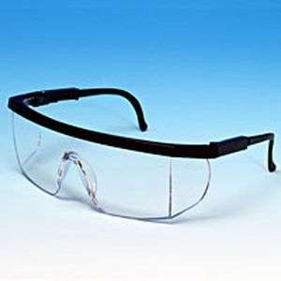
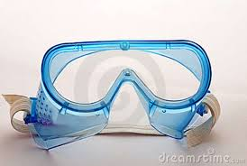
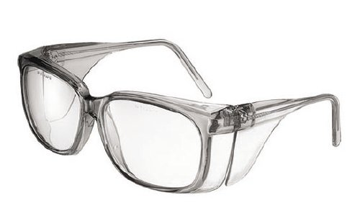
12) Indossare gli occhiali di sicurezza: gli occhi sono la parte più delicata del corpo e vanno difesi con occhiali di plastica resistente agli urti che vanno indossati sempre, perché eventuali lesioni possono derivare, non solo quando si compiono manipolazioni pericolose, ma anche come conseguenza di operazioni pericolose compiute da altre persone.
DPI

Slide 38
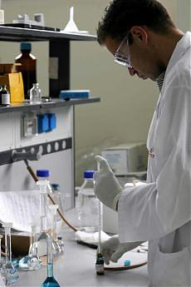
13) Indossare guanti protettivi quando si opera con sostanze pericolose: di solito sono fatti in lattice di gomma o neoprene o nitrile e sono monouso. Hanno spessore e dimensioni diverse per un diverso grado di protezione. Per facilitare lo scorrimento sulla pelle e limitare il sudore possono contenere talco.
Attenzione che i guanti, soprattutto se sono bagnati, possono risultare scivolosi per cui è più facile perdere la presa.
DPI

Slide 39

Mancanza di tutti i requisiti di sicurezza e di buon senso, anche i più elementari in una pubblicità USA degli anno '60

Slide 40
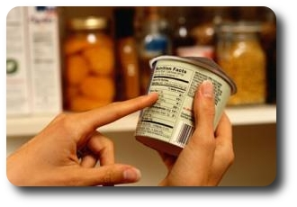
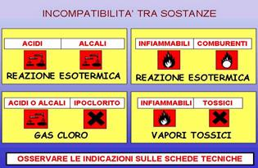
14) Leggere sempre con molta attenzione le etichette dei recipienti prima di usarne il contenuto. Essere assolutamente certi dell’identificazione della sostanza presente nel recipiente e delle sue caratteristiche. Una sostanza dall’identità incerta o in un recipiente senza etichetta, non va adoperata.
Anche a casa, attenzione alle sostanze incompatibili che si gettano nel lavandino o nel water: es varecchina (candeggina) e HCl: si sviluppa Cl₂, tossico.

Slide 41
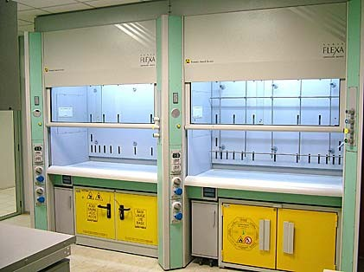
15) Lavorare sotto la cappa aspirante indossando anche gli occhiali di sicurezza, soprattutto se si usano sostanze pericolose, tossiche, solventi organici, acidi e/o alcali concentrati, o si seguono reazioni che sviluppano gas tossici o maleodoranti o che siano esotermiche o potenzialmente esplosive.

Slide 42
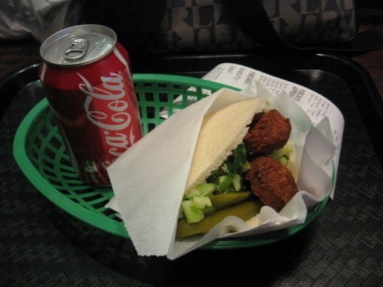

16) Non consumare cibi o bevande in laboratorio:
contaminazione
cibi reattivi
17) Non usare i recipienti adoperati per gli esperimenti per introdurvi cibi o bevande: possono essere sporchi, inoltre certi residui chimici possono essere assorbiti dal vetro e rilasciati lentamente dopo qualche tempo.

Slide 43

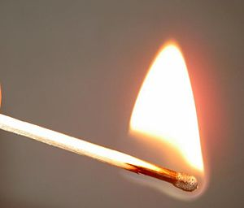
18) Non fumare: può essere causa di incendi dato che molti solventi organici sono infiammabili.
Esiste la legge 16 gennaio 2003, n.3

Slide 44
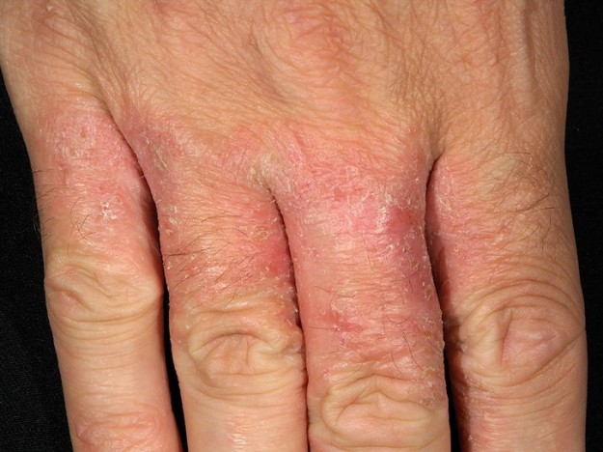
19) Non assaggiare, né toccare assolutamente i reattivi con le mani né annusarli: numerose sostanze sono irritanti, caustiche, tossiche, ..., e possono anche essere assorbite dalla pelle.
Gli effetti possono manifestarsi anche dopo qualche tempo.

Slide 45
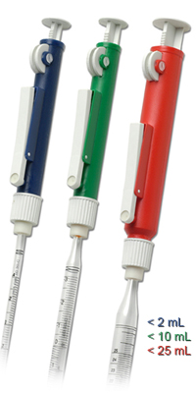
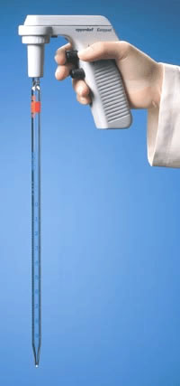
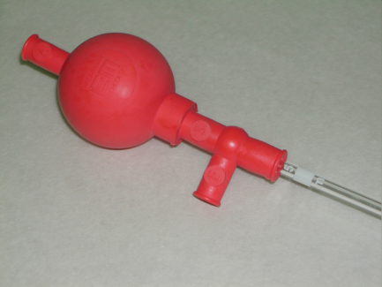
20) È tassativamente vietato prelevare liquidi con pipette aspirando con la bocca: usare sempre propipette automatiche o aspiratori in gomma: il liquido potrebbe finire in bocca, soprattutto se nella pipetta si formano bolle d'aria, con conseguenze potenzialmente drammatiche.

Slide 46
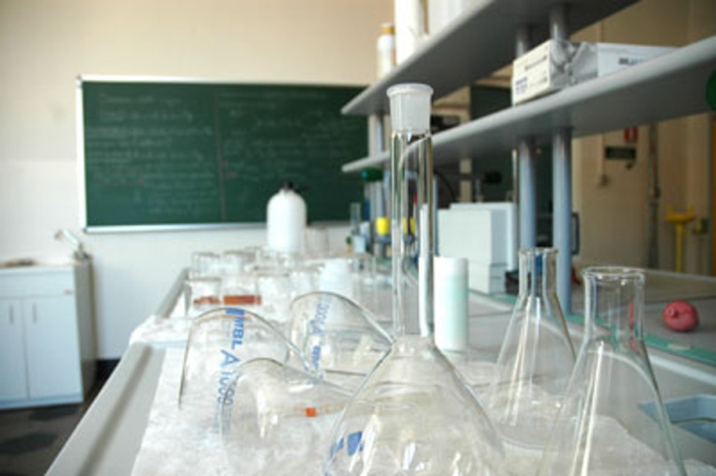
21) Lavarsi frequentemente ed accuratamente le mani: spesso inavvertitamente, nonostante le precauzioni, si tocca qualche residuo che poi potrebbe venire a contatto con la bocca o gli occhi dando irritazioni o peggio.
22) Tenere pulito ed in ordine il proprio banco di lavoro: lasciare sul banco solo l'attrezzatura indispensabile per lo svolgimento dell'esperienza in corso.
rischio: nel prendere un recipiente si fanno cadere gli altri

Slide 47
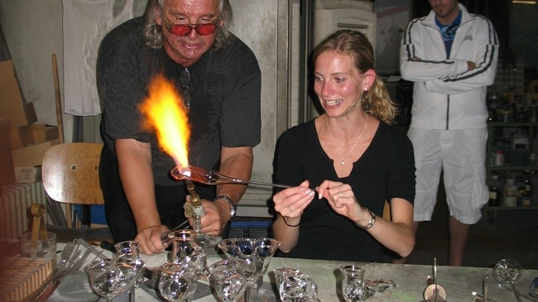
23) Rimanere al proprio posto e muoversi solo lo stretto indispensabile. Ciò vale soprattutto se è in corso una reazione chimica e se si sta riscaldando qualcosa. Non girare tra i banchi e non toccare la strumentazione che non si conosce.
24) Usare con attenzione la vetreria:
1) si possono prendere forti scottature perché la vetreria calda non è visivamente distinguibile da quella fredda; solo ad elevate temperature diventa rossa
2) il vetro può facilmente rompersi in frammenti molto taglienti.

Slide 48
25) Quando si prepara una soluzione diluita di un acido o di un idrossido, partendo da acidi o idrossidi concentrati, aggiungere questi all' acqua lentamente ed agitando in continuazione e mai il contrario.
NON DAR DA BERE ALL’ACIDO
Prestare somma attenzione soprattutto quando si ha a che fare con H₂SO₄ concentrato o con NaOH o KOH solidi
Motivo:
Il processo di solubilizzazione di questi composti è esotermico: H₂O ha calore specifico > di tutti gli acidi più comuni e di solito è in quantità maggiore.
Disperde meglio il calore.

Slide 49
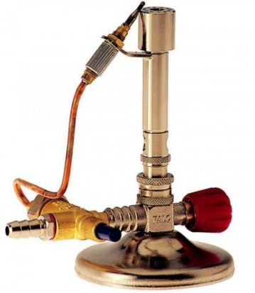
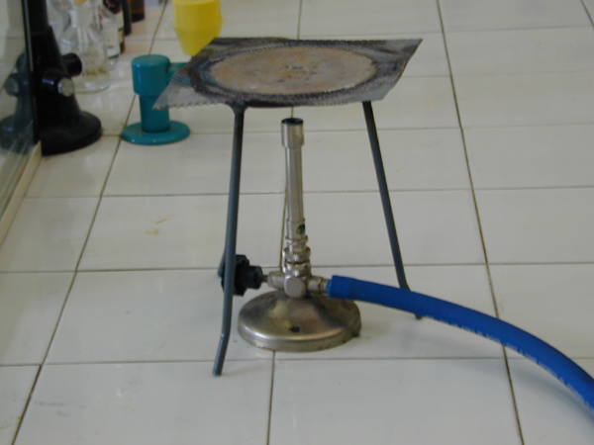
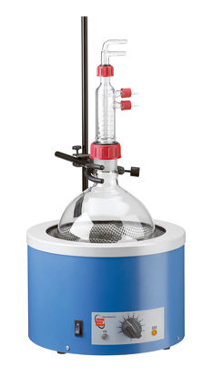
26) Non scaldare su fiamma libera liquidi infiammabili (esempio solventi organici): i loro gas potrebbero incendiarsi.
In generale preferire sempre i mantelli riscaldanti elettrici.
in disuso
vantaggio?
controllo della T e riscaldamento omogeneo

Slide 50
27) Non rivolgere l'apertura dei recipienti verso altre persone perché il liquido potrebbe schizzare.
28) Non indagare su eventuali perdite di gas usando una fiamma: se c'è una effettiva perdita si può generare un incendio: usare le apposite soluzioni saponose.
29) Prestare attenzione alle apparecchiature sotto tensione elettrica: non toccare le strumentazioni elettriche con le mani bagnate, assicurarsi che non ci siano fili scoperti sotto tensione. In caso di potenziale pericolo staccare la corrente operando dal quadro elettrico generale la cui collocazione deve essere nota a tutti i frequentatori del laboratorio.
30) Tenere le apparecchiature elettriche lontane dall'acqua: in caso di contatto della parti sotto tensione con acqua si può prendere la scossa.

Slide 51
31) Non tenere in tasca oggetti appuntiti o taglienti come forbici, coltelli o tubi di vetro: in caso di urto o caduta possono diventare pericolosi.
32) Chi porta i capelli lunghi cerchi di raccoglierli, ad esempio con un nastro.
33) Lavorare su quantità limitate di sostanze per limitare i pericoli in caso di incidente.
34) Non appoggiare mai recipienti, bottiglie o apparecchiature vicino al bordo del tavolo: quando meno uno se lo aspetta tendono a cadere giù.

Slide 52
35) Afferrare saldamente e con tutte le precauzioni del caso i recipienti contenenti i reattivi quando devono essere mossi da un posto ad un altro.
Non tenerli distrattamente ma sostenere i recipienti mettendo una mano sul loro fondo. Non afferrare le bottiglie per il tappo.
36) I numero delle persone presenti in laboratorio non deve superare quello massimo consentito.
37) I rifiuti e gli scarti del laboratorio: i rifiuti e gli scarti devono essere raccolti in maniera differenziata per il loro successivo smaltimento come da norme di legge.

Slide 53
RICORDARE che, soprattutto quando si compiono delle azioni ripetitive ed apparentemente noiose, anche se si stanno adoperando sostanze ed apparecchiature pericolose, si tende ad abbassare il proprio livello di attenzione ed a sopravvalutare le proprie capacità ed esperienza.
LA SICUREZZA DEVE DERIVARE DA UNA ATTITUDINE MENTALE A METTERE SEMPRE IN PRATICA LE NORME DI PREVENZIONE DAI PERICOLI PER SÉ E PER GLI ALTRI E NON DALL'ABITUDINE.

Slide 54
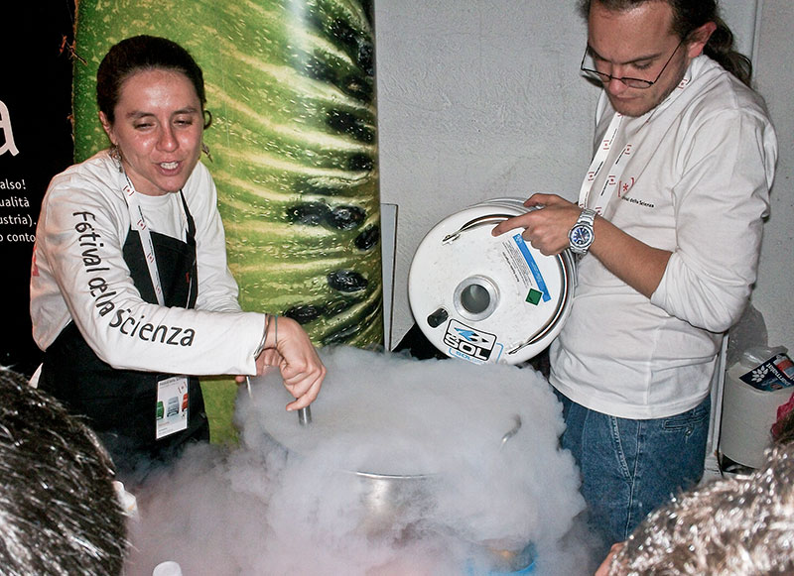
Stanno facendo il gelato con N₂ liquido: lodevole iniziativa ma in mancanza totale di norme di sicurezza

